Slide 1
ZAJ ÉS SZÖVEG
A magyar irodalmi gondolkodás születésének egyik pillanata
Lázs Sándor

Slide 2
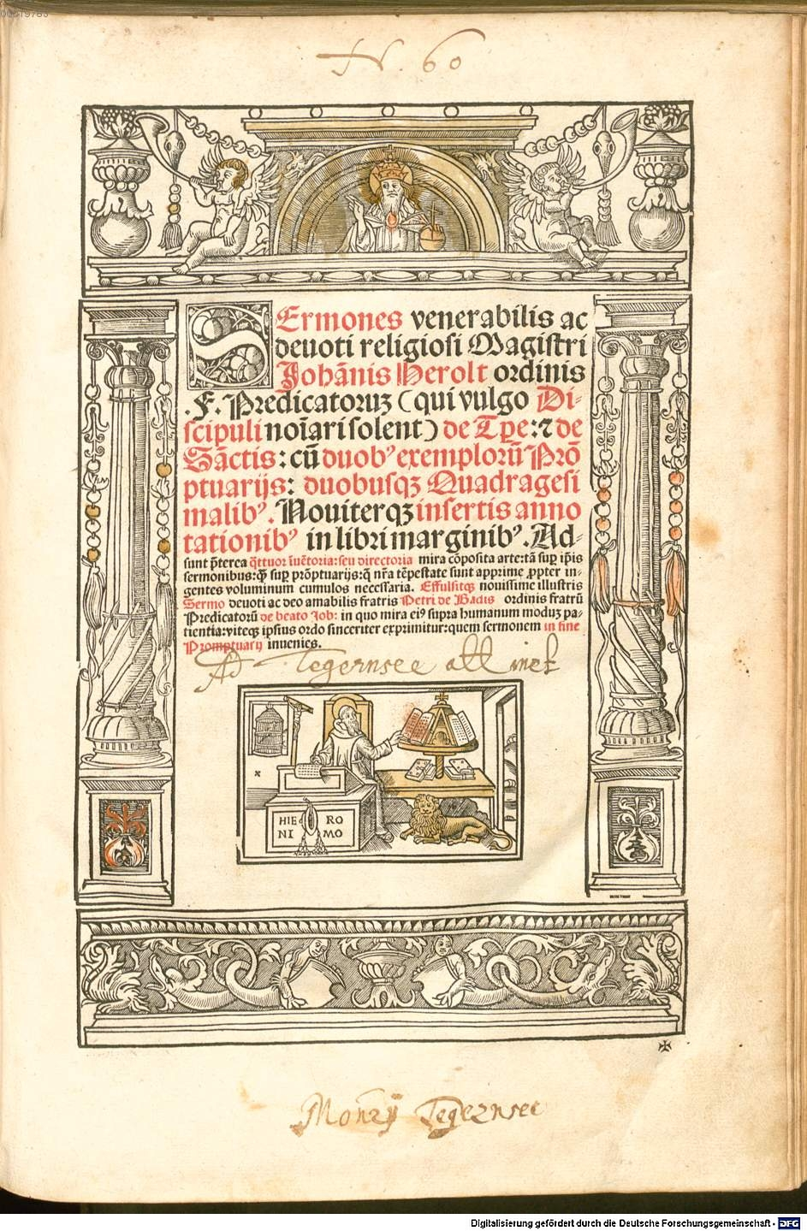

Slide 3
Secundum peccatum alienum est consilium. Quicunque ergo alteri malum consuluit sive suo inferiori sive suo superiori, siue pari, vel cuicunque alii damnabitur cum illo qui opere perficit. Unde peccant mali conciliarii dominorum qui suadent guerras, rapinas et exactiones, vel alii qui suadent fornicationes, vel furta et huiusmodi. Similiter quicunque dat consilium unde damnum proximis infert, ut nova telonea instituere vel antiqua augmentare vel etiam exactiones et census pauperum aggravare. Item qui in magnis civitatibus dant consilia ad novas institutiones ad damnum pauperum … | Secundum peccatum est Consilium Item qui suadent generas (!) rapinas et exacciones Similiter qui suadent noua thelonia instituere uel censuras pauperum augmentare Item qui in magnis ciuitatibus dant consilia ad nouas instituciones ad damnum pauperum ǀǀ

Slide 4
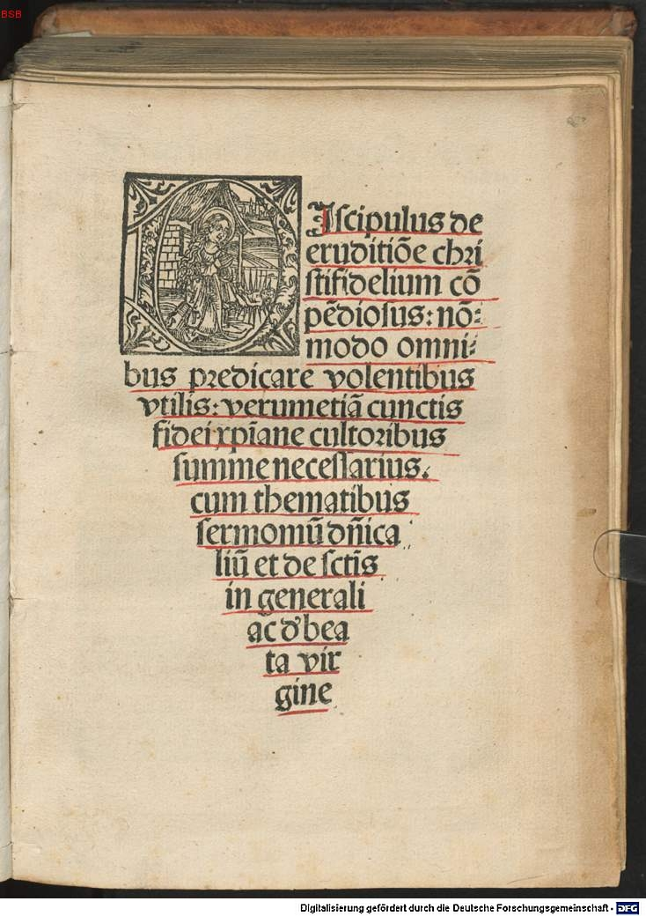

Slide 5
Qui es in celis. Queritur, quare hoc dicitur. Math. Cum tunc ubiquaque est Deus secundum deitatem in terra per misericordiam, in inferno per iusticiam, in celo per gratiam. Respondeo, primo … Secundo, ut celestia et non terrana doceret nos appertere Tercio, ut ostendat nobis locum ad quem creati et redempti sum, et ad quem omni die unam dietim facere debemus. Liber discipuli de eruditione Christi fidelium Cap. XXI. De oratione dominica, E | Ki vagy mennyekben? Ez részhez kérdettetik, miért mondod: Ki vagy mennyekben. Nam Isten mindenütt mondatik lenni ez földen, irgalmassága szerent pokolban, igazsága szerent mennyországban az megbódogult lelkekben dicséséggel, elel bódogságos Szent Tamás ez kérdésre, hogy két oka vagyon annak. Elő oka, hogy miért mondjuk „ki vagy mennyekben” ez, hogy Krisztus minket tanítana, ne feldiet, hanem mennyeiét kévánjunk. Másod oka, hogy mutatnája az helt, azaz az mennyországot, kire vagyonk teremtettek es megváltottak. Érsekújvári Kódex, 81rb:8–b24

Slide 6
Lobkowicz-k. 1514 | Debreceni K. 1519
zomeÿ elǫt . valia viselÿ (40:10–11) 15) ante oculos habet | zǫmei elǫt tartia (240:13)
eģ zǫm pillantasba ez vilagbol kÿ mvlnac meg halnak (41:56) 19) Multi subito et improvise moriuntur. | hertelen meg halnac (241:5)
embǫrnec . az . az . a zÿz marianac fÿa el iwendǫ (41:8–9) 19) Nam hora qua non putatur Filius hominis veniet. | embernec fÿa el ivvendǫ (241:6–7) (Mt 24,44 Lc 12,40)
¶ Jgǫn kezdes gondolnia (41:10–11) 20) multum aliter sentire incipies | igen kezdez mas kepen ertened (241:8–9)

Slide 7
Tanύl’ mastan meg halnÿ ez vilagnak . hog oston halalodnac vtanna elhes az aldot iesus cristossal . (44:10–13) 32) Disce nunc mori mundo, ut tunc incipias vivere cum Christo. | Tanύl’ mastan ez velagnac meg halnÿ . hog akoron kezig elni az aldot iesussal . (244:6–8)

Slide 8
¶ Tanύl’ mastan mÿndǫn ez vilagÿakat meg vtalni . hog ackoron zabadon mehes az edǫs iesushos . (44:13–16) 33) Disce nunc omnia contemnere, ut tunc possis libere ad Christum pergere. | Igekǫziel mastan mindeneket meg vtalnod . hog halalodnac ideien zabadon mehes az cristos . iesushoz (244:8–11)

Slide 9
Mert amminemv bÿnǫcnec vetkǫcnec mÿatta bint tet embǫr azoknac mÿatta gǫtrettetikis . (64:8–10) 10) In quibus homo peccavit, in illis gravius punietur. | Mert ammeliecbe ember vetkǫzǫt . vgian azzocba nehezeben gǫtretic (277:8–10)

Slide 10
¶ Iob : azert embǫrnec mastan ύ magabol kÿ tÿztitanÿa az binǫket* es az vetkǫket kÿ saggatnia hognem mÿnt ivvendǫ iteletre : ǀǀ tÿztitandoivl tartanÿa ( 63:14–64:1) 6) Melius est modo purgare peccata et vitia resecare, quam in futuro purganda reservare. *sorközi betoldás | ¶ Vaÿ bizonǀńaval iob mastan az binǫket es az gonossagokat el hadnÿa el vagnia . hod ǀ nem mint iwendǫre meg thiztoitando- ǀǀ ivl’ tartanÿa (276:16–20)

Slide 11
Tarchad zabadon atte zÿvedet az edǫs iesushoz fel emelven ¶ Mert bÿzoṅaval atiamfia ninchen eth ez vilagban meg maradando es lakozando varosod . (47:13–17) 46) Serva cor liberum et ad Deum erectum, quia non habes hic manentem civitatem. | ¶Touaba . vg mond az aitatos zent Bernard . Tarchiad atiamfÿa tiztan es zabadon az te zivedet az vr istenhoz . mert bizonṅaval vg mond ninchen et ez vezedelmes garlo velagon meg maradando varosod . (246:7–12)

Slide 12
Köszönöm a figyelmet!

